Slide 1
ΚΕΦΑΛΑΙΟ 3 Εθνικό εισόδημα: Από πού προέρχεται και πού πηγαίνει
ΜΑΚΡΟΟΙΚΟΝΟΜΙΚΗ - N. Gregory Mankiw

Slide 2
ΣΤΟ ΠΑΡΟΝ ΚΕΦΑΛΑΙΟ ΘΑ ΜΑΘΟΥΜΕ:
Τι καθορίζει το συνολικό προϊόν/εισόδημα της οικονομίας
Πώς καθορίζονται οι τιμές των συντελεστών της παραγωγής
Πώς διανέμεται το συνολικό εισόδημα
Τι καθορίζει τη ζήτηση για αγαθά και υπηρεσίες
Πώς επιτυγχάνεται ισορροπία στην αγορά αγαθών και υπηρεσιών

Slide 3
Περίγραμμα του υποδείγματος (1 από 2)
Κλειστή οικονομία, υπόδειγμα εκκαθάρισης της αγοράς
Η πλευρά της προσφοράς
συντελεστές αγοράς (προσφορά, ζήτηση, τιμή)
καθορισμός του προϊόντος/εισοδήματος
Η πλευρά της ζήτησης
προσδιοριστικοί παράγοντες της κατανάλωσης, C, της επένδυσης, I, και των δημόσιων δαπανών, G
Ισορροπία
αγορά αγαθών
αγορά δανειακών κεφαλαίων

Slide 4
Συντελεστές της παραγωγής
Κ = κεφάλαιο:
εργαλεία, μηχανές, και κτίρια που χρησιμοποιούνται στην παραγωγή
L = εργασία:
οι φυσικές και πνευματικές προσπάθειες των εργαζομένων

Slide 5
Η συνάρτηση παραγωγής: Y = F(K, L)
Δείχνει πόσο προϊόν (Y) μπορεί να παραγάγει η οικονομία από K μονάδες κεφαλαίου και από L μονάδες εργασίας
Αντανακλά το επίπεδο τεχνολογίας της οικονομίας
Εκδηλώνει σταθερές αποδόσεις κλίμακας

Slide 6
Αποδόσεις κλίμακας: Ανασκόπηση
Αρχικά Y₁ = F(K₁, L₁)
Πολλαπλασιάστε όλες τις εισροές με τον ίδιο συντελεστή z:
K₂ = zK₁ και L₂ = zL₁
(παράδειγμα: αν z = 1, 2, τότε όλες οι εισροές αυξάνονται κατά 20%)
Τι συμβαίνει στο προϊόν, Y₂ = F (K₂, L₂);
Αν έχουμε σταθερές αποδόσεις κλίμακας, Y₂ = zY₁
Αν έχουμε αύξουσες αποδόσεις κλίμακας, Y₂ > zY₁
Αν έχουμε φθίνουσες αποδόσεις κλίμακας, Y₂ < zY₁

Slide 7
Αποδόσεις κλίμακας: Παράδειγμα 1
$F \left(K,L\right)=\sqrt{KL}$
$$F\left(zK,zL\right)= \sqrt{(zK)(zK)}$$
= $\sqrt{Z^{2}KL}$
= $\sqrt{z^{2}}\sqrt{KL}$
= z$\sqrt{KL}$
= zF(K,L)
σταθερές αποδόσεις
κλίμακας για κάθε z > 0

Slide 8
Αποδόσεις κλίμακας: Παράδειγμα 2
F (K,L) =$K^{2}+ L^{2}$
F (zK, zL) = ${(zK)}^{2}+{(zL)}^{2}$
= $z^{2}(K^{2}+L^{2})$
=$z^{2}$F(K,L)
αύξουσες
αποδόσεις κλίμακας
για κάθε z > 1

Slide 9
ΤΩΡΑ ΠΡΟΣΠΑΘΗΣΤΕ Αποδόσεις κλίμακας
Προσδιορίστε εάν κάθε μία από τις ακόλουθες συναρτήσεις παραγωγής έχει σταθερές, φθίνουσες ή αύξουσες αποδόσεις κλίμακας:
(α) F(K,L)=$\frac{K^{2}}{L}$
(β) F(K,L)=K+L

Slide 10
ΤΩΡΑ ΠΡΟΣΠΑΘΗΣΤΕ Απαντήσεις, μέρος (α)
F(K,L) =$\frac{K^{2}}{L}$
F(zK, zL) = $\frac{{(zK)}^{2}}{zL}=\frac{z^{2}K^{2}}{zL}=Z\frac{K^{2}}{L}$
= zF(K,L)
σταθερές αποδόσεις
κλίμακας για κάθε z > 0

Slide 11
ΤΩΡΑ ΠΡΟΣΠΑΘΗΣΤΕ Απαντήσεις, μέρος (α)
$$F(K,L)=\frac{K^{2}}{L}$$
$$F\left(zK, zL\right)= \frac{{(zK)}^{2}}{zL}=\frac{z^{2}K^{2}}{zL}=z\frac{K^{2}}{L}$$
$=zF(K,L)$
σταθερές αποδόσεις
κλίμακας για κάθε z > 0

Slide 12
ΤΩΡΑ ΠΡΟΣΠΑΘΗΣΕ ΑΠΑΝΤΗΣΕΙΣ (μέρος β)
F(K,L)=K+L
F(zK, zL)=zK+Zl
=z(K+L)
=zf(K+L)
σταθερές αποδόσεις
κλίμακας για κάθε z > 0

Slide 13
Υποθέσεις
1. Η τεχνολογία είναι σταθερή.
2. Οι προσφερόμενες ποσότητες κεφαλαίου και εργασίας της οικονομίας είναι σταθερές στο:
K = $\overline{K}$ και L= $\overline{L}$

Slide 14
Καθορισμός του ΑΕΠ
Το προϊόν καθορίζεται από τις σταθερές προσφερόμενες ποσότητες συντελεστών της παραγωγής και τη σταθερή κατάσταση της τεχνολογίας:
$\overline{Y}=F(\overline{K},\overline{L})$

Slide 15
Η διανομή του εθνικού εισοδήματος
καθορίζεται από τις τιμές των συντελεστών της παραγωγής, τις τιμές ανά μονάδα που πληρώνουν οι επιχειρήσεις για τους συντελεστές της παραγωγής.
μισθός = τιμή της L
τιμή εκμίσθωσης κεφαλαίου = τιμή του K

Slide 16
Σύμβολα
W = ονομαστικός μισθός
R = ονομαστική τιμή εκμίσθωσης
P = τιμή προϊόντος
W/P = πραγματικός μισθός (μετρούμενος σε μονάδες προϊόντος)
R/P = πραγματική τιμή εκμίσθωσης

Slide 17
Πώς καθορίζονται οι τιμές των συντελεστών της παραγωγής
Οι τιμές των συντελεστών της παραγωγής καθορίζονται από την προσφορά και ζήτηση στην αγορά συντελεστών.
Θυμηθείτε ότι η προσφορά των συντελεστών της παραγωγής είναι σταθερή.
Τι συμβαίνει με τη ζήτηση;

Slide 18
Ζήτηση εργασίας
Υποθέστε ότι οι αγορές είναι ανταγωνιστικές: κάθε επιχείρηση παίρνει ως δεδομένα τα W, R και P.
Βασική ιδέα: Μια επιχείρηση μισθώνει κάθε μονάδα εργασίας εάν το κόστος δεν υπερβαίνει το όφελος.
κόστος = ο πραγματικός μισθός
όφελος = το οριακό προϊόν της εργασίας

Slide 19
Οριακό προϊόν της εργασίας (MPL) Ορισμός:
Η επιπλέον ποσότητα προϊόντος που παράγει η επιχείρηση από μια πρόσθετη μονάδα εργασίας (κρατώντας σταθερές τις άλλες εισροές):
MPL=F(K,L+1)-F(K,L)

Slide 20
ΤΩΡΑ ΠΡΟΣΠΑΘΗΣΤΕ
Υπολογίστε το οριακό προϊόν της εργασίας (MPL) και σχεδιάστε το διάγραμμά του
α. Προσδιορίστε το MPL σε κάθε τιμή της L.
β. Σχεδιάστε το διάγραμμα της συνάρτησης παραγωγής.
γ. Σχεδιάστε την καμπύλη MPL, με το MPL στον κατακόρυφο άξονα και την L στον οριζόντιο άξονα.
L | Y | MPL
0 | 0 | -
1 | 10 | ;
2 | 19 | ;
3 | 27 | 8
4 | 34 | ;
5 | 40 | ;
6 | 45 | ;
7 | 49 | ;
8 | 52 | ;
9 | 54 | ;
10 | 55 | ;

Slide 21
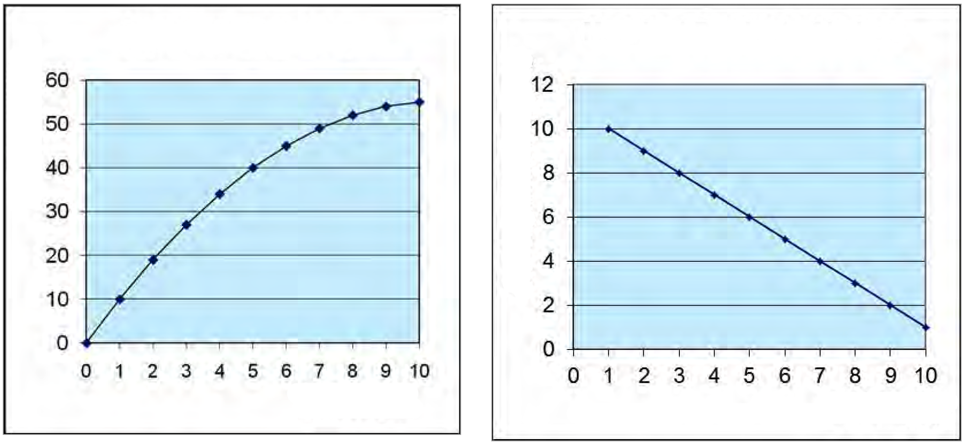
ΤΩΡΑ ΠΡΟΣΠΑΘΗΣΤΕ
Συνάρτηση παραγωγής
Οριακό Προϊόν της εργασίας
Υπολογίστε το οριακό προϊόν της εργασίας (MPL) και σχεδιάστε το διάγραμμά του, απαντήσεις
Προϊόν, Υ
MPL (μονάδες προϊόντος)
Εργασία, L
Εργασία, L

Slide 22
MPL και η συνάρτηση παραγωγής

Slide 23
Φθίνουσες οριακές αποδόσεις
Όταν μια εισροή αυξάνεται (ενώ οι λοιπές εισροές παραμένουν σταθερές), το οριακό της προϊόν μειώνεται:
Διαισθητικά:
Αν η εργασία, L, αυξηθεί, ενώ το κεφάλαιο, K, παραμείνει σταθερό, η αναλογία των μηχανών ανά εργαζόμενο μειώνεται, και η παραγωγικότητα της εργασίας πέφτει.

Slide 24
ΤΩΡΑ ΠΡΟΣΠΑΘΗΣΤΕ Προσδιορίστε τις φθίνουσες αποδόσεις κλίμακας
Ποια από τις ακόλουθες συναρτήσεις παραγωγής έχει φθίνουσες αποδόσεις εργασίας;
α)$F\left(K,L\right)=2K+15L$
β)$F\left(K,L\right)=\sqrt{KL}$
γ)$F\left(K,L\right)=2\sqrt{K}+15\sqrt{L}$

Slide 25
ΤΩΡΑ ΠΡΟΣΠΑΘΗΣΤΕ Προσδιορίστε τις φθίνουσες αποδόσεις κλίμακας, απαντήσεις
Ποια από τις ακόλουθες συναρτήσεις παραγωγής έχει φθίνουσες αποδόσεις εργασίας;
α)𝐹(𝐾,𝐿)=2𝐾+15𝐿
Όχι, MPL = 15 για όλα τα L
β)$F(K,L)=\sqrt{KL}$
Ναι, MPL μειώνεται καθώς το L αυξάνεται
γ)$F(K,L)=2\sqrt{K}+15\sqrt{L}$
Ναι, MPL μειώνεται καθώς το L αυξάνεται

Slide 26
ΤΩΡΑ ΠΡΟΣΠΑΘΗΣΤΕ MPL και ζήτηση εργασίας
Υποθέστε ότι W/P = 6.
Αν L = 3, θα πρέπει η επιχείρηση να μισθώσει περισσότερη ή λιγότερη εργασία; Γιατί;
Αν L = 7, θα πρέπει η επιχείρηση να μισθώσει περισσότερη ή λιγότερη εργασία; Γιατί;
L | Y | MPL
0 | 0 | -
1 | 10 | 10
2 | 19 | 90
3 | 27 | 8
4 | 34 | 7
5 | 40 | 6
6 | 45 | 5
7 | 49 | 4
8 | 52 | 3
9 | 54 | 2
10 | 55 | 1

Slide 27
ΤΩΡΑ ΠΡΟΣΠΑΘΗΣΤΕ MPL και ζήτηση εργασίας, απαντήσεις
Υποθέστε ότι W/P = 6.
Αν L = 3, θα πρέπει η επιχείρηση να μισθώσει περισσότερη ή λιγότερη εργασία; Γιατί;
Απάντηση: Περισσότερη, επειδή το όφελος από τον 4ο εργαζόμενο (MPL = 7) είναι μεγαλύτερο από το κόστος του (W/P = 6)
Αν L = 7, θα πρέπει η επιχείρηση να μισθώσει περισσότερη ή λιγότερη εργασία; Γιατί;
Απάντηση: Λιγότερη, επειδή ο 7ος εργαζόμενος προσθέτει MPL = 4 μονάδες προϊόντος, αλλά κοστίζει στην επιχείρηση W/P = 6.
L | Y | MPL
0 | 0 | -
1 | 10 | 10
2 | 19 | 90
3 | 27 | 8
4 | 34 | 7
5 | 40 | 6
6 | 45 | 5
7 | 49 | 4
8 | 52 | 3
9 | 54 | 2
10 | 55 | 1

Slide 28
MPL και η ζήτηση εργασίας

Slide 29
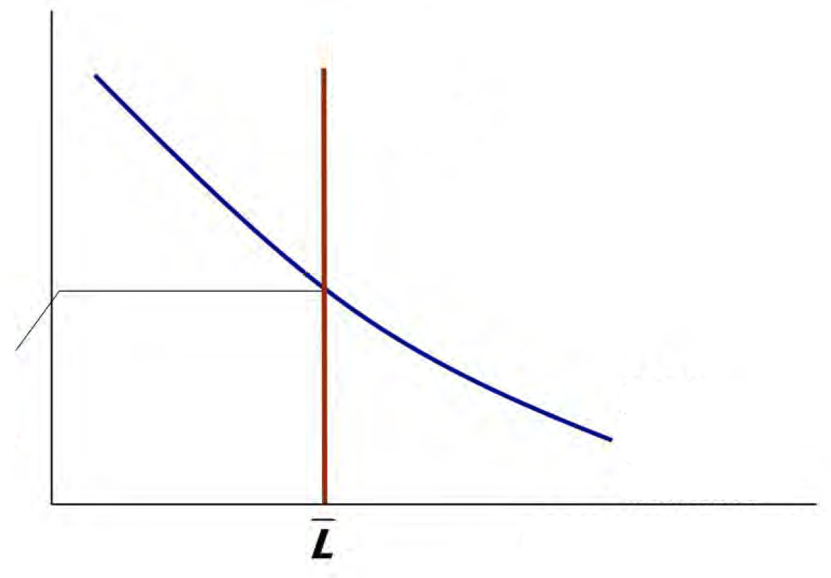
Ο πραγματικός μισθός επιπέδου ισορροπίας
Μονάδες
προϊόντος
Προσφορά εργασίας
Πραγματικός μισθός
ισορροπίας
MPL, Ζήτηση
εργασίας
Ο πραγματικός μισθός εργασίας προσαρμόζεται για να εξισορροπεί τη ζήτηση εργασίας με την προσφορά
Μονάδες εργασίας, L

Slide 30
Προσδιορισμός της τιμής εκμίσθωσης
Έχουμε δει ότι MPL = W/P.
Η ίδια λογική δείχνει ότι το οριακό προϊόν του κεφαλαίου, MPK = R/P:
Οι φθίνουσες αποδόσεις του κεφαλαίου:
To MPK μειώνεται όταν το K αυξάνεται
Η καμπύλη του MPK είναι η καμπύλη ζήτησης της επιχείρησης για την εκμίσθωση κεφαλαίου
Οι επιχειρήσεις μεγιστοποιούν τα κέρδη τους επιλέγοντας K έτσι ώστε MPK = R/P.

Slide 31
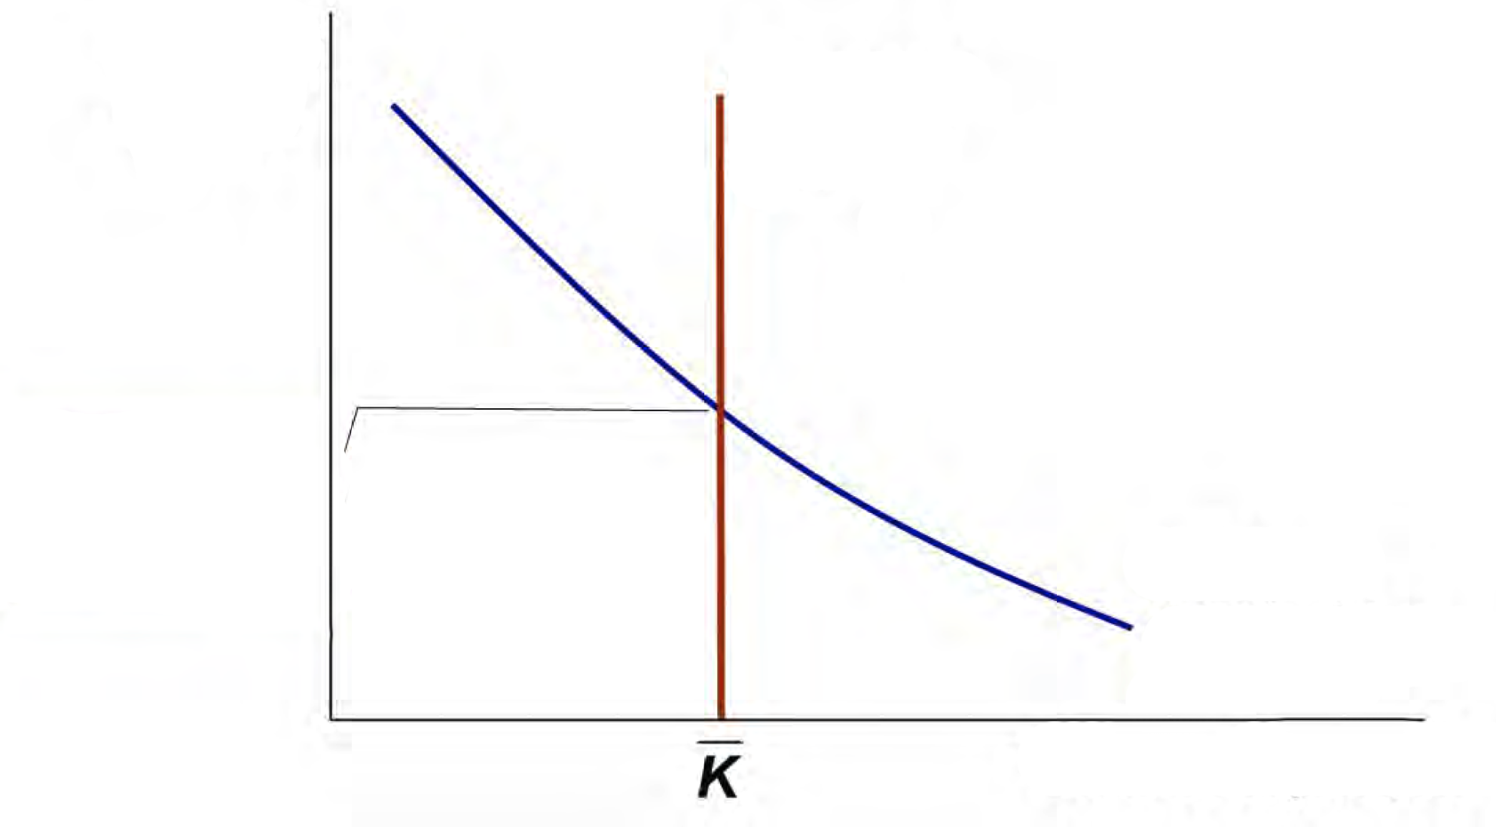
Η πραγματική τιμή εκμίσθωσης επιπέδου ισορροπίας
Μονάδες
προϊόντος
Προσφορά κεφαλαίου
Ισορροπία
R/P
MPΚ, Ζήτηση για κεφάλαιο
Η πραγματική τιμή εκμίσθωσης προσαρμόζεται για να εξισώσει τη ζήτηση κεφαλαίου με την προσφορά
Μονάδες κεφαλαίου, Κ

Slide 32
Η νεοκλασική θεωρία της διανομής
Υποστηρίζει ότι κάθε συντελεστής της παραγωγής πληρώνεται το οριακό προϊόν του.
Αποτελεί μια καλή αφετηρία για να κατανοήσουμε πώς διανέμεται το εισόδημα.

Slide 33
Πώς διανέμεται το εισόδημα στην εργασία, L, και στο κεφάλαιο, K
Συνολικό εισόδημα της εργασίας = $\frac{W}{P}\overline{L}=MPL × \overline{L}$
Συνολικό εισόδημα του κεφαλαίου = $\frac{R}{P}\overline{K}=MPK×\overline{K}$
Αν η συνάρτηση παραγωγής έχει σταθερές αποδόσεις κλίμακας, τότε
$$\overline{Y}=MPL×\overline{L}+MPK×\overline{K}$$
Εθνικό εισόδημα
Εισόδημα του κεφαλαίου
Εισόδημα της εργασίας

Slide 34
Ο λόγος του εισοδήματος της εργασίας προς το συνολικό εισόδημα στις Ηνωμένες Πολιτείες, 1960-2010

Slide 35
Η συνάρτηση παραγωγής Cobb-Douglas (1 από 2)
Η συνάρτηση παραγωγής Cobb-Douglas αποδίδει σταθερά μερίδια των συντελεστών της παραγωγής:
α = μερίδιο του κεφαλαίου στο συνολικό εισόδημα
εισόδημα του κεφαλαίου = MPK x K = aY
εισόδημα της εργασίας = MPL x L = (1-a)Y
Η συνάρτηση παραγωγής Cobb-Douglas είναι:
$$Υ={ΑΚ}^{a}L^{1−a}$$
όπου A αντιπροσωπεύει το επίπεδο της τεχνολογίας

Slide 36
Η συνάρτηση παραγωγής Cobb-Douglas (2 από 2)
Το οριακό προϊόν κάθε συντελεστή της παραγωγής είναι ανάλογο με το μέσο προϊόν του:
$MPL={aAK}^{a}L^{1−a}=\frac{aY}{K}$
$MPL=\left(1−a\right){AK}^{a}L^{−a}=\frac{\left(1−a\right)Y}{L}$

Slide 37
Παραγωγικότητα της εργασίας και μισθοί
Θεωρία: οι μισθοί εξαρτώνται από την παραγωγικότητα της εργασίας
Στατιστικά δεδομένα από ΗΠΑ:
Χρονική περίοδος | Ρυθμός αύξησης της παραγωγικότητας της εργασίας | Ρυθμός αύξησης των πραγματικών μισθών
1960-2016 | 2,0% | 1,8%
1960-1973 | 3,0 | 2,7
1973-1995 | 1,5 | 1,2
1995-2010 | 2,6 | 2,2
2010-2016 | 0,5 | 0,9

Slide 38
Ερμηνείες της αυξανόμενης ανισότητας
Οι Goldin και Katz στο βιβλίο τους The Race Between Education and Technology υποστηρίζουν ότι:
Η τεχνολογική πρόοδος έχει αυξήσει τη ζήτηση ειδικευμένων εργαζομένων σε σύγκριση με τη ζήτηση ανειδίκευτων εργαζομένων.
Λόγω της επιβράδυνσης που παρατηρείται στην επέκταση της εκπαίδευσης, η προσφορά ειδικευμένων εργαζομένων δεν συμβαδίζει με τη ζήτηση.
Αποτέλεσμα: Διευρύνεται το χάσμα μισθών μεταξύ ειδικευμένων και ανειδίκευτων εργαζομένων.

Slide 39
Περίγραμμα του υποδείγματος (2 από 2)
Κλειστή οικονομία, υπόδειγμα εκκαθάρισης της αγοράς
Πλευρά της προσφοράς
ΕΓΙΝΕ αγορές συντελεστών (προσφορά, ζήτηση, τιμή)
ΕΓΙΝΕ καθορισμός προϊόντος/εισοδήματος
Πλευρά της ζήτησης
Επόμενο προσδιοριστικοί παράγοντες των C, I και G
Ισορροπία
αγορά αγαθών
αγορά δανειακών κεφαλαίων

Slide 40
Ζήτηση για αγαθά και υπηρεσίες
Συστατικά της συνολικής ζήτησης
C = η καταναλωτική ζήτηση για αγαθά και υπηρεσίες
I = η ζήτηση για επενδυτικά αγαθά
G = η ζήτηση από το Δημόσιο για αγαθά και υπηρεσίες
(κλειστή οικονομία: δεν υπάρχουν καθαρές εξαγωγές, NX)

Slide 41
Κατανάλωση, C
Διαθέσιμο εισόδημα είναι το συνολικό εισόδημα μείον το σύνολο των φόρων: Y – T.
Συνάρτηση κατανάλωσης: C = C (Y – T)
Ορισμός: οριακή ροπή προς κατανάλωση (MPC) είναι η μεταβολή της κατανάλωσης, C, όταν το διαθέσιμο εισόδημα αυξάνεται κατά 1 δολάριο.

Slide 42
Η συνάρτηση κατανάλωσης

Slide 43
Επένδυση, I
Η συνάρτηση επενδύσεων είναι I = I (r), όπου r συμβολίζει το πραγματικό επιτόκιο, δηλαδή το ονομαστικό επιτόκιο διορθωμένο σύμφωνα με τον πληθωρισμό.
Το πραγματικό επιτόκιο είναι:
το κόστος δανεισμού
το κόστος ευκαιρίας της χρησιμοποίησης ιδίων κεφαλαίων για τη χρηματοδότηση επενδυτικών δαπανών.
Επομένως, η επένδυση, I, εξαρτάται αρνητικά από το r

Slide 44
Η συνάρτηση επενδύσεων

Slide 45
Δημόσιες δαπάνες, G
G = δημόσιες δαπάνες για την αγορά αγαθών και υπηρεσιών
G αποκλείονται οι μεταβιβαστικές πληρωμές (παραδείγματος χάριν, επιδόματα κοινωνικής ασφάλισης, επιδόματα ανεργίας, κ.λπ.)
Υποθέστε ότι οι δημόσιες δαπάνες και οι συνολικοί φόροι είναι εξωγενείς:
$G=\overline{G }$ και $T=\overline{T}$

Slide 46
Η αγορά αγαθών και υπηρεσιών
Συνολική ζήτηση: $C\left(\overline{Y}−\overline{T}\right)+I\left(r\right)+\overline{G}$
Συνολική προσφορά: $\overline{Y}=F(\overline{K}+\overline{L})$
Ισορροπία: $\overline{Y}=C\left(\overline{Y}+\overline{T}\right)+I\left(r\right)+\overline{G}$
Το πραγματικό επιτόκιο προσαρμόζεται για να εξισορροπεί τη ζήτηση με την προσφορά.

Slide 47
Η αγορά δανειακών κεφαλαίων
Ένα απλό υπόδειγμα προσφοράς-ζήτησης του χρηματοπιστωτικού ζητήματος.
Ένα περιουσιακό στοιχείο: «δανειακά κεφάλαια»
ζήτηση κεφαλαίων: η επένδυση
προσφορά κεφαλαίων: η αποταμίευση
«τιμή» κεφαλαίων: το πραγματικό επιτόκιο

Slide 48
Ζήτηση κεφαλαίων: Επένδυση
Η ζήτηση για δανειακά κεφάλαια …
προέρχεται από τις επενδύσεις:
Οι επιχειρήσεις δανείζονται για να χρηματοδοτήσουν τις δαπάνες τους για νέα εργοστάσια και εξοπλισμό, νέα κτίρια γραφείων κ.λπ. Οι καταναλωτές δανείζονται για να αγοράσουν νέες κατοικίες.
εξαρτάται αρνητικά από το r:
r είναι η «τιμή» των δανειακών κεφαλαίων (κόστος δανεισμού).

Slide 49
Καμπύλη ζήτησης δανειακών κεφαλαίων

Slide 50
Προσφορά κεφαλαίων: αποταμίευση
Η προσφορά δανειακών κεφαλαίων προέρχεται από την αποταμίευση:
Τα νοικοκυριά καταθέτουν τις αποταμιεύσεις τους στην τράπεζα ή τις χρησιμοποιούν για να αγοράσουν ομόλογα και άλλα περιουσιακά στοιχεία. Τα κεφάλαια αυτά τίθενται στη διάθεση επιχειρήσεων για να τα δανειστούν και να χρηματοδοτήσουν τις επενδυτικές δαπάνες τους.
Το κράτος μπορεί, επίσης, να συνεισφέρει στην αποταμίευση, εάν δεν δαπανήσει το σύνολο των φορολογικών του εσόδων.

Slide 51
Τύποι αποταμίευσης
Ιδιωτική αποταμίευση = $\left(Y−T\right)−C$
Δημόσια αποταμίευση = $T−G$
Εθνική αποταμίευση, S
= ιδιωτική αποταμίευση + δημόσια αποταμίευση
= $(Y−T)−C+T−G$
=$Y−C−G$

Slide 52
Συμβολισμός: Δ = μεταβολή σε μια μεταβλητή
Για κάθε μεταβλητή X, ΔX = «μεταβολή στο X»
Δ είναι το ελληνικό κεφαλαίο γράμμα που εκφράζει τη μεταβολή
Παραδείγματα:
Αν ΔL = 1 και ΔK = 0, τότε ΔY = MPL
Γενικότερα, αν ΔK = 0, τότε
ΔY
MPL = --------.
ΔL
Δ(Y – T) = ΔY – ΔT, και έτσι
ΔC = MPC × (ΔY – ΔT)
= MPCΔY – MPC ΔT

Slide 53
ΤΩΡΑ ΠΡΟΣΠΑΘΗΣΤΕ Υπολογίστε τη μεταβολή στην αποταμίευση
Υποθέστε ότι MPC = 0,8 και MPL = 20.
Για κάθε ένα από τα ακόλουθα υπολογίστε το ΔS:
α. ΔG=100
β. ΔΤ=100
γ. ΔΥ=100
δ. ΔL=10

Slide 54
ΤΩΡΑ ΠΡΟΣΠΑΘΗΣΤΕ Υπολογίστε τη μεταβολή στην αποταμίευση, απαντήσεις
$ΔS=ΔΥ−ΔC−ΔG=ΔΥ−0,8(ΔΥ−ΔΤ)−ΔG=0,2ΔΥ+0,8ΔΤ−ΔG$
α. $ΔS=−100$
β. $ΔS= 0,8x100=80$
γ. $ΔS= 0,2x100=20$
δ$. ΔΥ=MPLxΔL=20x10=200$
$ΔS=0,2xΔΥ=0,2x200=40$

Slide 55
Δημοσιονομικά πλεονάσματα και ελλείμματα
Αν T > G, δημοσιονομικό πλεόνασμα = (T – G)
= δημόσια αποταμίευση
Αν T < G, δημοσιονομικό έλλειμμα = (G – T) και η δημόσια αποταμίευση είναι αρνητική.
Αν T = G, ισοσκελισμένος προϋπολογισμός, δημόσια αποταμίευση = 0.
Η κυβέρνηση των ΗΠΑ χρηματοδοτεί το έλλειμμά της με την έκδοση εντόκων γραμματίων του αμερικανικού δημοσίου – δηλαδή, με δανεισμό.

Slide 56
Πλεόνασμα/έλλειμμα ομοσπονδιακού προϋπολογισμού των ΗΠΑ, 1940-2016
Ποσοστό του ΑΕΠ

Slide 57
Δημόσιο χρέος των ΗΠΑ, 1940-2016
Ποσοστό του ΑΕΠ

Slide 58
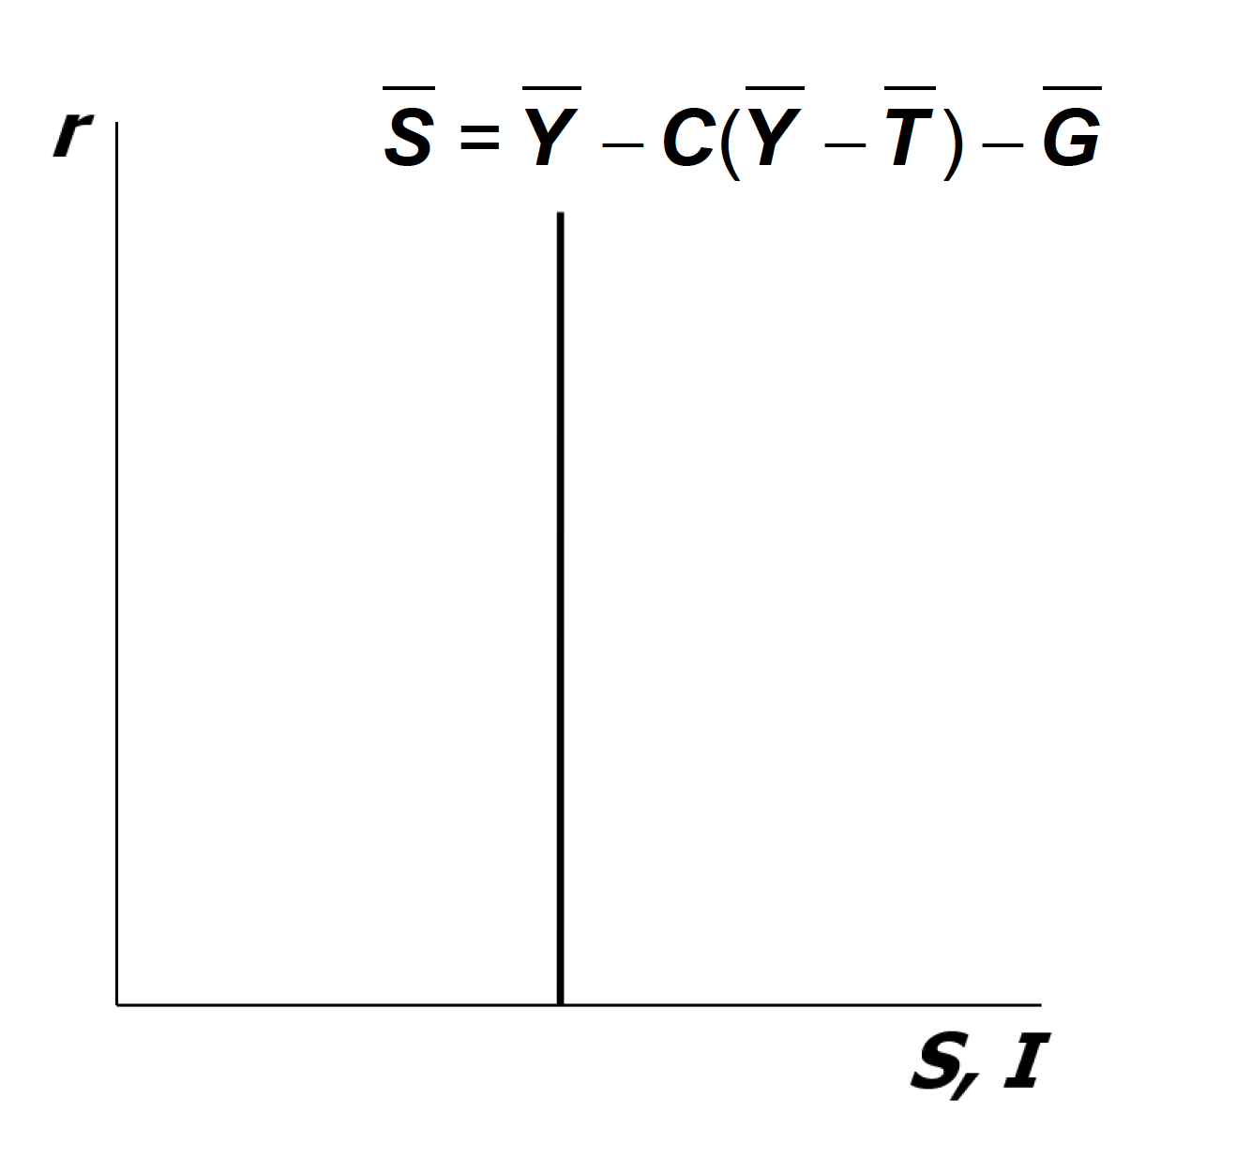
Καμπύλη προσφοράς δανειακών κεφαλαίων
Η εθνική αποταμίευση δεν εξαρτάται από το r, και επομένως η καμπύλη προσφοράς είναι κάθετη.

Slide 59
Ο ειδικός ρόλος του r
To r προσαρμόζεται για να εξισορροπήσει την αγορά αγαθών και την αγορά δανειακών κεφαλαίων ταυτόχρονα:
Αν η αγορά δανειακών κεφαλαίων είναι σε ισορροπία, τότε
Y – C – G = I
Προσθέτουμε (C + G) και στις δύο πλευρές της εξίσωσης και έχουμε
Y= C+ I+ G (ισορροπία στην αγορά αγαθών)
Επομένως,
Ισορροπία στην αγορά Ισορροπία στην
δανειακών κεφαλαίων αγορά αγαθών

Slide 60
Παρέκβαση: Η πλήρης κατανόηση ενός υποδείγματος
Για την πλήρη κατανόηση ενός υποδείγματος πρέπει να γνωρίζουμε:
1. Ποιες από τις μεταβλητές του είναι ενδογενείς και ποιες εξωγενείς.
2. Επίσης, για κάθε καμπύλη πρέπει:
α. να γνωρίζουμε τον ορισμό της
β. να αντιλαμβανόμαστε διαισθητικά την κλίση της
γ. να ξέρουμε όλα εκείνα που μπορούν να την μετατοπίσουν
3. Χρησιμοποιήστε το υπόδειγμα για να αναλύσετε τα αποτελέσματα κάθε στοιχείου στο 2γ.

Slide 61
Η πλήρης κατανόηση του υποδείγματος δανειακών κεφαλαίων (1 από 2)
Παράγοντες που μπορεί να μετατοπίσουν την καμπύλη αποταμίευσης:
δημόσια αποταμίευση
δημοσιονομική πολιτική: μεταβολές στο G ή T
ιδιωτική αποταμίευση
προτιμήσεις
φορολογική νομοθεσία που επηρεάζει την αποταμίευση
το κεφαλαιοποιητικό σύστημα καθορισμένων εισφορών: 401(k)
ατομικοί λογαριασμοί συνταξιοδότησης (IRA)
η αντικατάσταση φόρων εισοδήματος με φόρους κατανάλωσης

Slide 62
ΜΕΛΕΤΗ ΠΕΡΙΠΤΩΣΗΣ: Τα ελλείμματα Ρήγκαν (1 από 2)
Ο Ρήγκαν, στις αρχές της δεκαετίας του 1980:
αύξησε τις αμυντικές δαπάνες: ΔG > 0
μείωσε σημαντικά τη φορολογία: ΔT < 0
Και τα δύο αυτά μέτρα μείωσαν την εθνική αποταμίευση:
$\overline{S}=\overline{Y}−C\left(\overline{Y}−\overline{T}\right)−\overline{G}$
$↑\overline{G}⇒↓\overline{S}$ $↓\overline{T}⇒↑C⇒↓\overline{S}$

Slide 63
ΜΕΛΕΤΗ ΠΕΡΙΠΤΩΣΗΣ: Τα ελλείμματα Ρήγκαν (2 από 2)

Slide 64
Είναι τα στατιστικά δεδομένα συνεπή με αυτά τα αποτελέσματα;
Τα T – G, S και I εκφράζονται ως ποσοστά (%) του ΑΕΠ.
Όλα τα νούμερα είναι μέσοι όροι της δεκαετίας στην οποία αναφέρονται.
 | Δεκαετία του ΄70 | Δεκαετία του΄80
Τ-G | -2,2 | -3,9
S | 19,6 | 17,4
r | 1,1 | 6,3
l | 19,9 | 19,4

Slide 65
ΤΩΡΑ ΠΡΟΣΠΑΘΗΣΤΕ Τα αποτελέσματα των κινήτρων της αποταμίευσης
Σχεδιάστε το διάγραμμα του υποδείγματος δανειακών κεφαλαίων.
Υποθέστε ότι η φορολογική νομοθεσία μεταβάλλεται έτσι ώστε να δίνει περισσότερα κίνητρα στην ιδιωτική αποταμίευση. (Υποθέστε ότι τα συνολικά φορολογικά έσοδα δεν μεταβάλλονται).
Πώς θα επηρεαστούν το επιτόκιο και οι επενδύσεις;

Slide 66
Η πλήρης κατανόηση του υποδείγματος δανειακών κεφαλαίων (2 από 2)
Πράγματα που μετατοπίζουν την καμπύλη επενδύσεων:
ορισμένες τεχνολογικές καινοτομίες
για να επωφεληθούν από ορισμένες καινοτομίες, οι επιχειρήσεις πρέπει να αγοράσουν νέα επενδυτικά αγαθά
η φορολογική νομοθεσία που επηρεάζει τις επενδύσεις
παράδειγμα: πίστωση φόρου λόγω επένδυσης

Slide 67
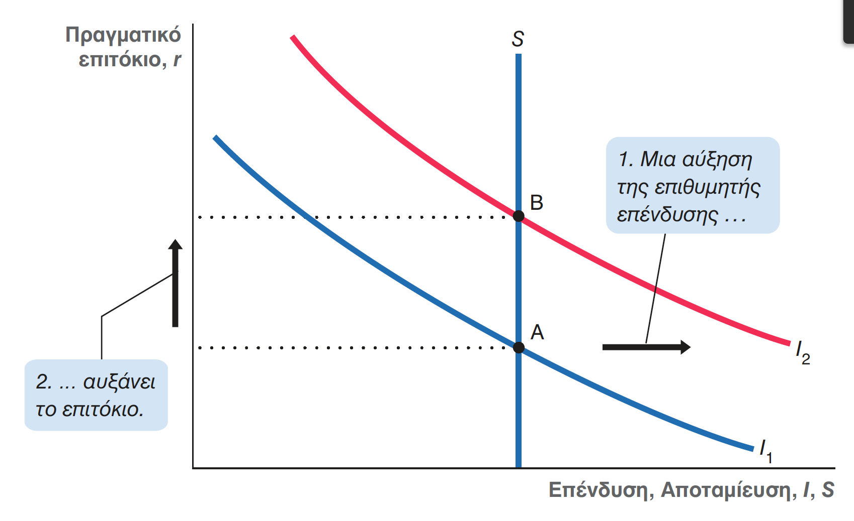
Αύξηση της επενδυτικής ζήτησης

Slide 68
Αποταμίευση και επιτόκιο
Γιατί η αποταμίευση εξαρτάται από το r;
Πώς θα μπορούσαν τα αποτελέσματα μιας αύξησης της επένδυσης να είναι διαφορετικά;
Θα αυξηθεί το επιτόκιο, r, τόσο πολύ;
Θα μεταβληθεί η τιμή ισορροπίας της επένδυσης, I ;

Slide 69
Αύξηση της επενδυτικής ζήτησης όταν η αποταμίευση εξαρτάται από το r

Slide 70
ΠΕΡΙΛΗΨΗ ΚΕΦΑΛΑΙΟΥ, ΜΕΡΟΣ 1
Το συνολικό προϊόν καθορίζεται από:
τις ποσότητες κεφαλαίου και εργασίας της οικονομίας
το επίπεδο της τεχνολογίας
Οι ανταγωνιστικές επιχειρήσεις μισθώνουν μονάδες συντελεστή της παραγωγής έως ότου το οριακό προϊόν του να εξισορροπήσει με την τιμή του.
Αν η συνάρτηση παραγωγής έχει σταθερές αποδόσεις κλίμακας, τότε το άθροισμα του εισοδήματος από εργασία και του εισοδήματος από κεφάλαιο είναι ίσο με το συνολικό εισόδημα (προϊόν).

Slide 71
ΠΕΡΙΛΗΨΗ ΚΕΦΑΛΑΙΟΥ, ΜΕΡΟΣ 2
Το προϊόν μιας κλειστής οικονομίας χρησιμοποιείται για κατανάλωση, επενδύσεις και δημόσιες δαπάνες.
Το πραγματικό επιτόκιο προσαρμόζεται για να εξισορροπήσει την προσφορά με τη ζήτηση:
αγαθών και υπηρεσιών.
δανειακών κεφαλαίων.

Slide 72
ΠΕΡΙΛΗΨΗ ΚΕΦΑΛΑΙΟΥ, ΜΕΡΟΣ 3
Μια μείωση της εθνικής αποταμίευσης προκαλεί την άνοδο του επιτοκίου και τη μείωση των επενδύσεων.
Μια αύξηση της επενδυτικής ζήτησης προκαλεί την άνοδο του επιτοκίου, αλλά δεν επηρεάζει το επίπεδο ισορροπίας των επενδύσεων εάν η προσφορά δανειακών κεφαλαίων είναι σταθερή.

